Slide 1
Nội dung
Sqlite trong android
Sugar ORM
Realm

Slide 2
Khái Niệm
SQLite là một cơ sở dữ liệu mã nguồn mở, nghĩa là sử dụng để thực hiện các hoạt động cơ sở dữ liệu trên các thiết bị Android như lưu trữ, thao tác hoặc lấy dữ liệu liên tục từ các cơ sở dữ liệu khi lap trinh android . Nó được nhúng vào android bằng cách mặc định. Vì vậy, không có cần phải thực hiện bất kỳ thiết lập cơ sở dữ liệu hoặc công việc quản lý.

Slide 3
Lớp SQLiteOpenHelper
Lớp android.database.sqlite.SQLiteOpenHelper được sử dụng để tạo ra cơ sở dữ liệu và quản lý phiên bản. Để thực hiện bất kỳ hoạt động cơ sở dữ liệu, bạn phải cung cấp cho việc thực hiện các phương pháp onCreate() và onUpgrade() của lớp SQLiteOpenHelper.

Slide 4
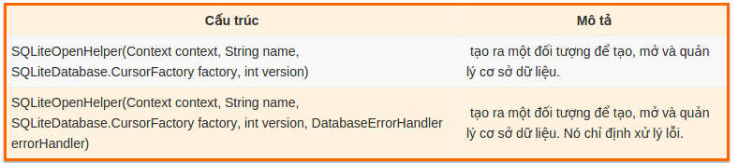
Cấu trúc của lớp SQLiteOpenHelper

Slide 5
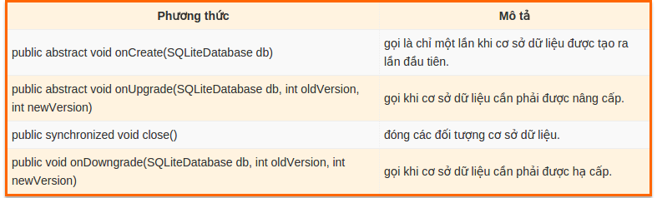
Phương thức của lớp SQLiteOpenHelper

Slide 6
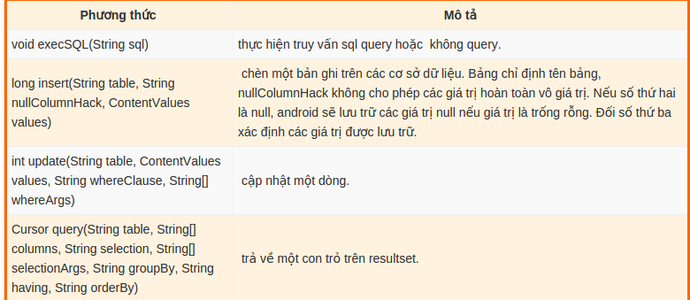
Phương thức của lớp SQLiteDatabase
bổ sung:ngoài các phương thức trên còn có các phương thức sau:int delete(String table,whereClause,String[]whereArgs) và rawQuery(String query)

Slide 7
Demo

Slide 8
Sugar ORM
phần này sẽ nói trên http://satyan.github.io/sugar/getting-started.html

